Slide 1
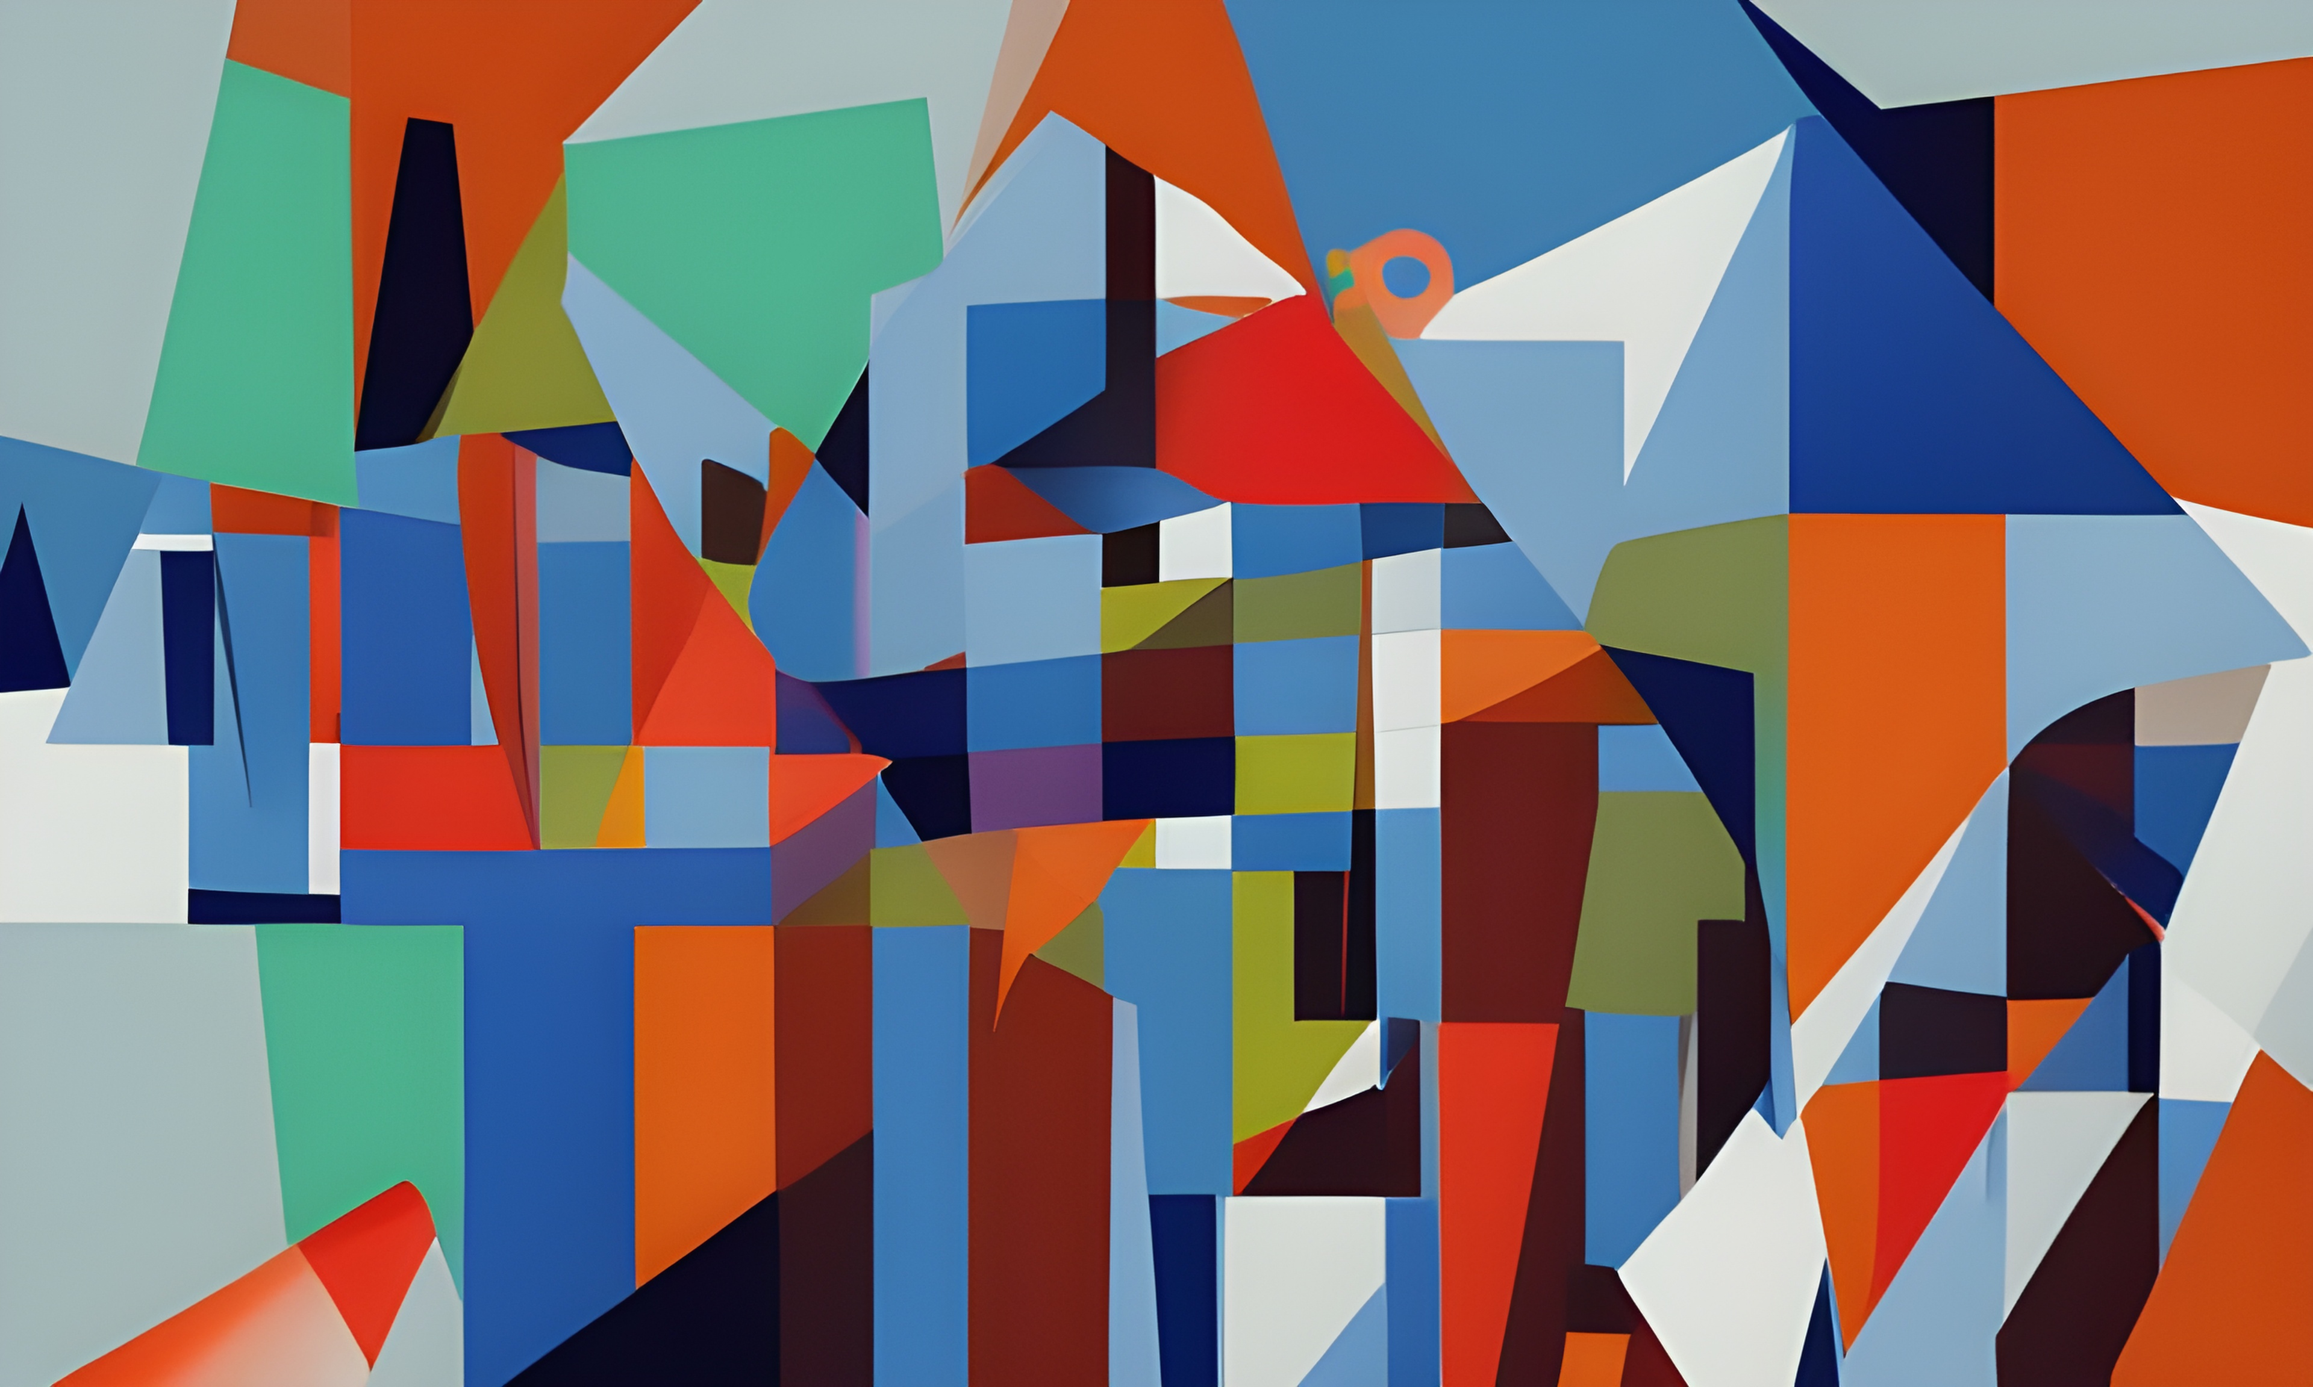
Kubizmus
Vypracoval Matúš Ollah 1.B

Slide 2
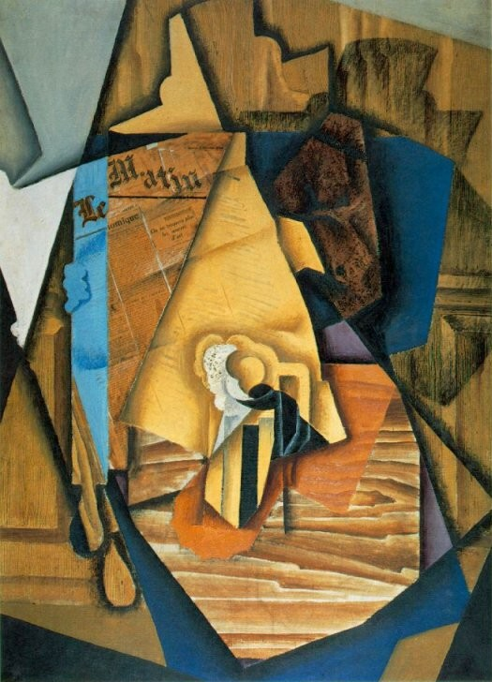
Kubizmus
Bolo avantgardné umelecké hnutie, ktoré sa objavilo na začiatku 20. storočia, ktoré poníma výtvarné umenie revolučným spôsobom.
Princíp kubizmu spočíva v jeho priestorovej koncepcii diela, predmet nezobrazuje len z jedného uhla, ale z mnohých uhlov súčasne.
Zobrazovaný objekt bol rozložený na kocky (lat. cubus), ktoré boli potom skladané do obrazu
Snaží sa o realistické zobrazenie, avšak nie pomocou tradičnej perspektívy, ale skôr pomocou geometrických tvarov a fragmentácie

Slide 3
Zdroje
https://referaty.aktuality.sk/kubizmus/referat-22168
https://sk.wikipedia.org/wiki/Kubizmus
Obrázky
https://www.artisbusiness.hu/uploads/images_2023/1474/kubizmus.jpg
Autor: Juan Gris (1887–1927) – https://www.metmuseum.org/art/collection/search/500421 , Voľné dielo, https://commons.wikimedia.org/w/index.php?curid=661271

